Slide 1



Git을 활용한 프로젝트 협업
훈련교사 민경태

Slide 2
1. (공통) 조장 1명과 조원 1명이 STS와 Git/github을 이용해 협업하는 시나리오입니다.
기본 환경
1. 조장
itlecture
2. 조원
koreaitlecture
3. 프로젝트명
MyHome
4. 워크스페이스
D:\workspace\MyHome

Slide 3
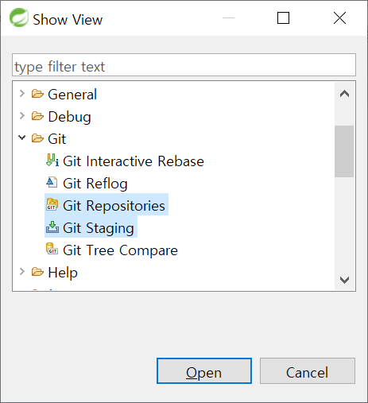
2. (공통) STS에 Git Repositories, Git Staging 뷰(View)를 추가합니다.
Window - Show View - Other… - Git

Slide 4
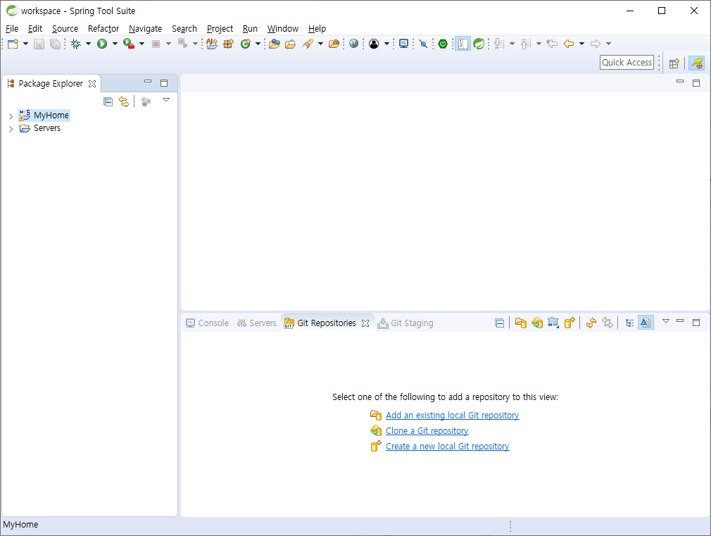
3. (조장) 본인의 workspace에 MyHome 프로젝트를 만듭니다.

Slide 5
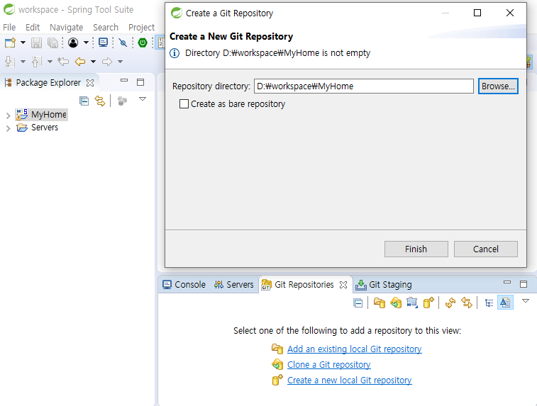
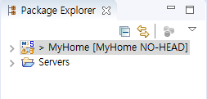
4. (조장) MyHome 프로젝트를 로컬저장소로 지정합니다.
로컬 레파지토리
MyHome 생성 완료

Slide 6
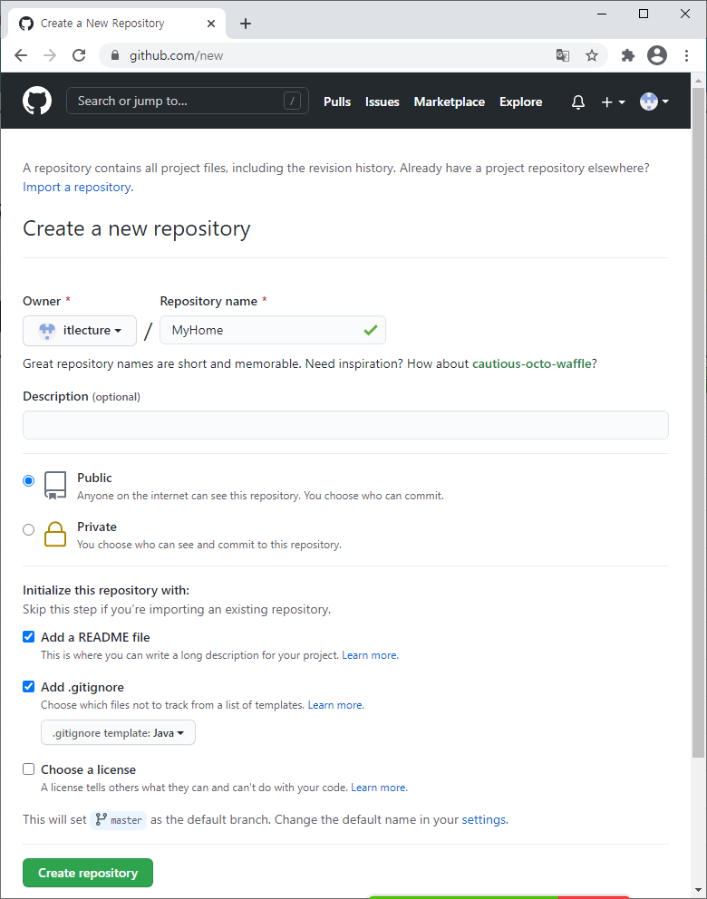
5. (조장) github.com 접속해서 MyHome 레파지토리를 만듭니다.
master 브랜치가 생깁니다.
.gitignore를 생성하지만
gitignore.io 사이트에서 생성한 정보로 변경이 필요합니다.

Slide 7
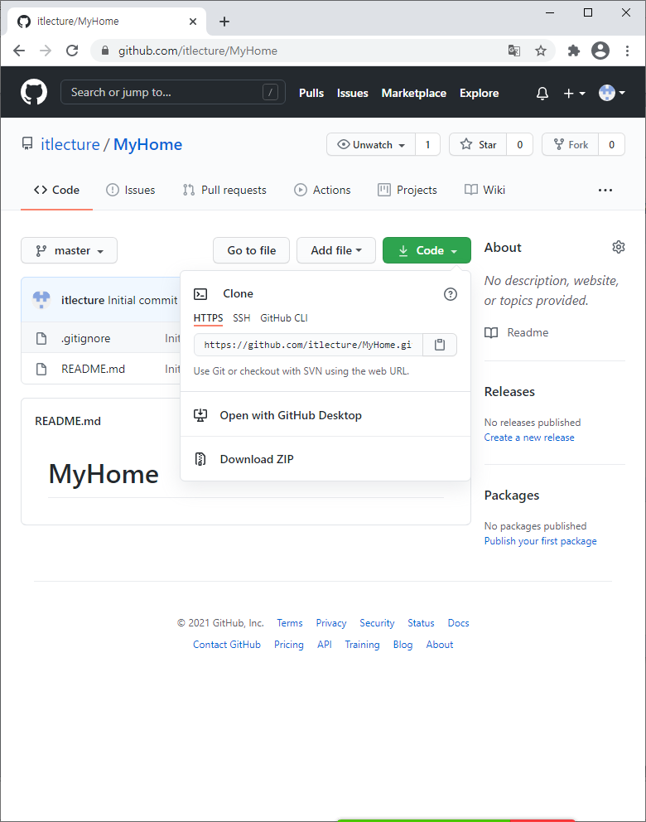
6. (조장) MyHome 레파지토리를 원격저장소로 등록하기 위해서 MyHome 레파지토리의 URI를 복사합니다.

Slide 8
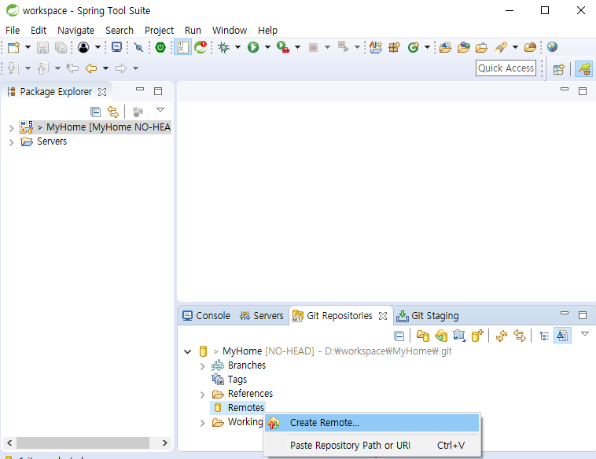
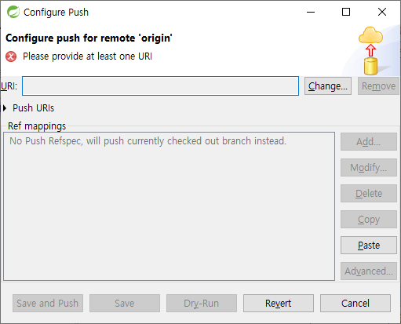
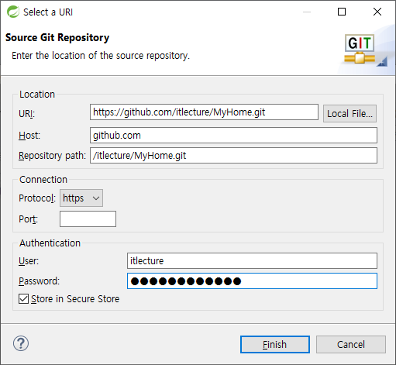
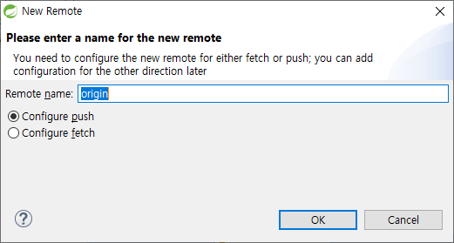
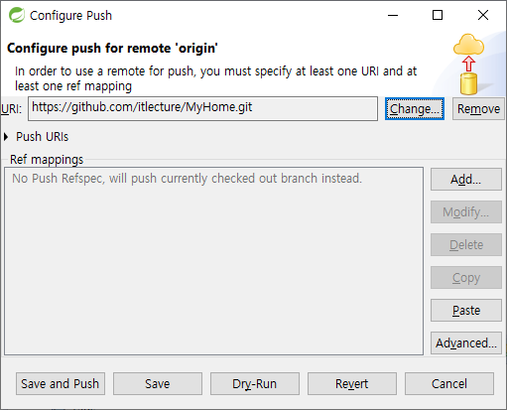
7. (조장) MyHome 프로젝트의 원격저장소로 MyHome 레파지토리를 등록합니다. Git Repositories – MyHome – Remotes - 마우스 우클릭 – Create Remote…

Slide 9
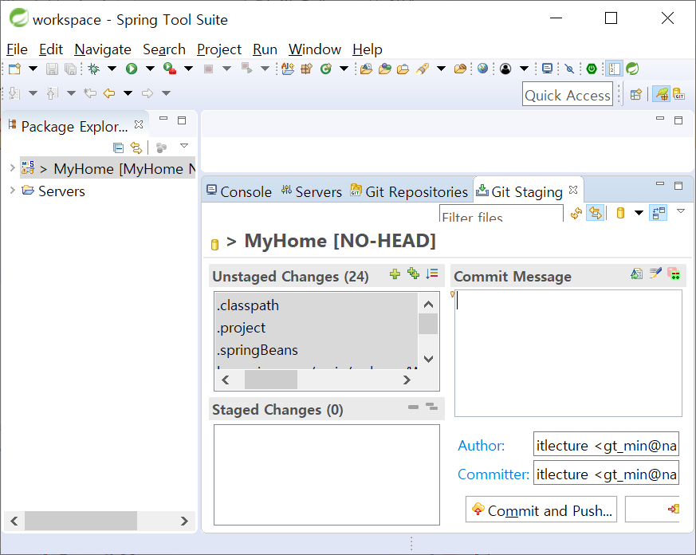
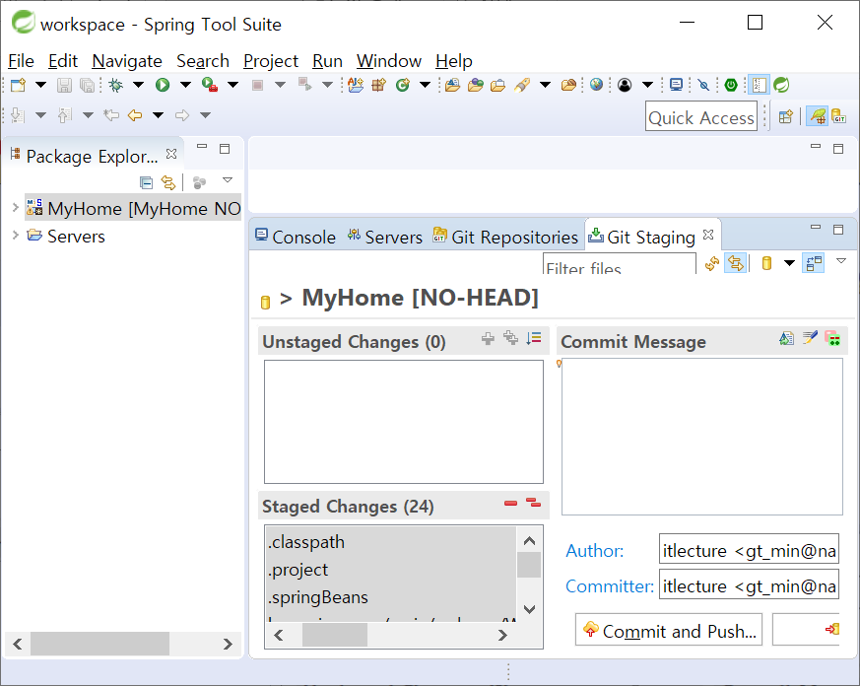
8. (조장) 커밋을 위해서 git add를 합니다. (staging)
Git Staging – Unstaged Changes - ++아이콘

Slide 10
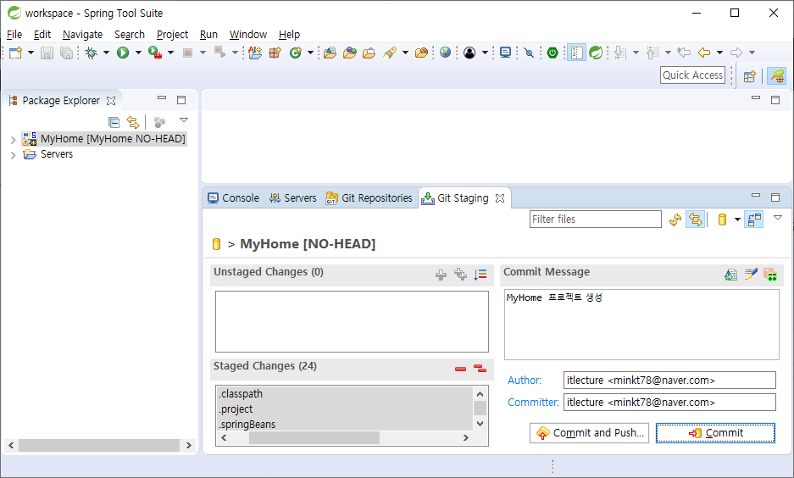
9. (조장) 커밋 메시지를 작성하고 Commit을 합니다.
Git Staging – Commit Message 작성 - Commit

Slide 11
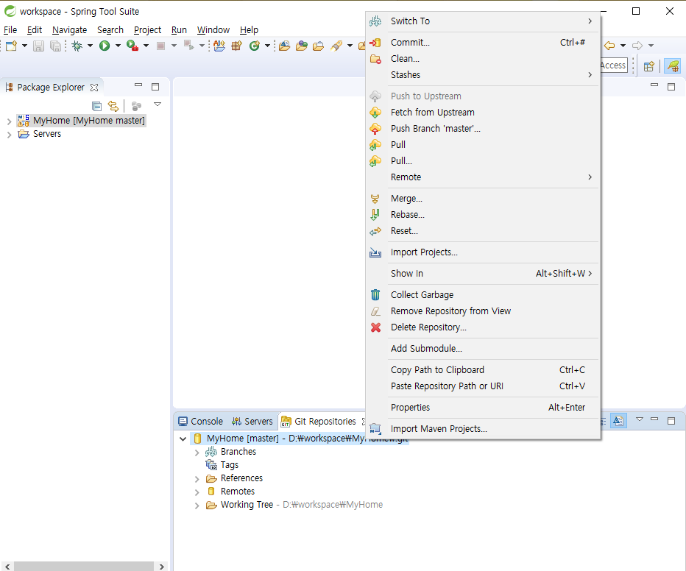
10. (조장) MyHome 레파지토리(github.com)를 MyHome 프로젝트(D:\workspace\MyHome)로 내려 받는 Pull을
하기 위해 속성을 엽니다. Git Repositories – MyHome 우클릭 - Proterties

Slide 12
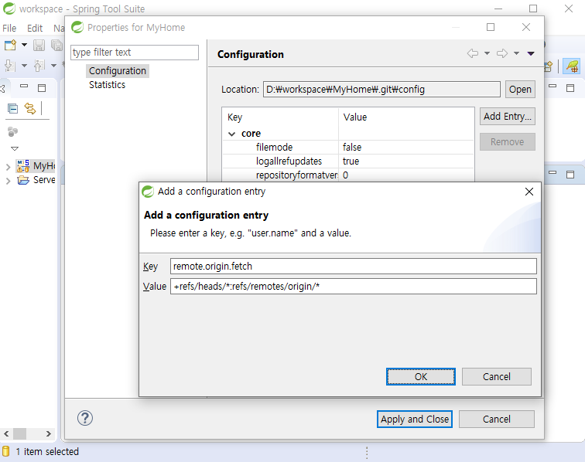
11. (조장) 속성을 추가합니다.
Add Entry… Key : remote.origin.fetch / Value : +refs/heads/*:refs/remotes/origin/*

Slide 13
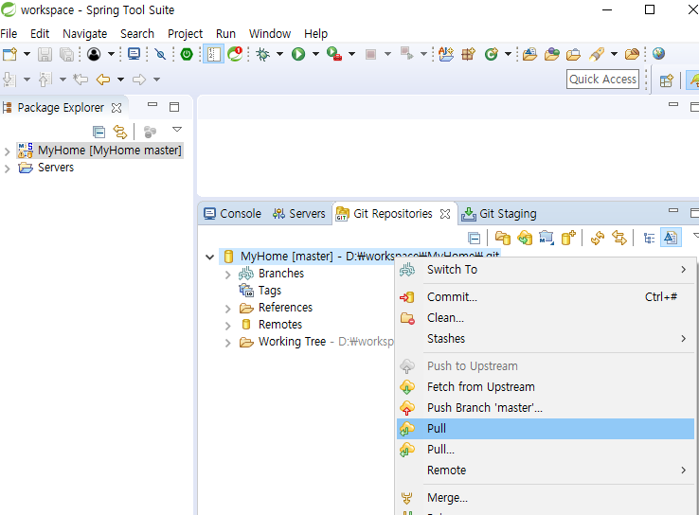
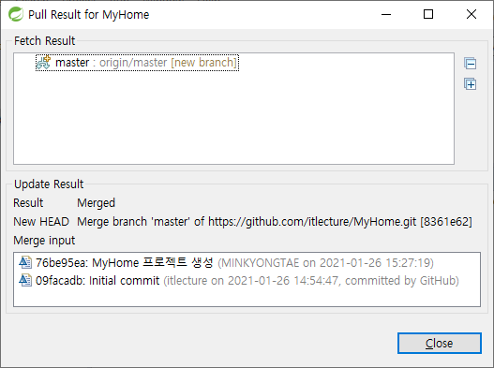
12. (조장) Pull합니다.
(Pull : github.com의 MyHome 레파지토리를 내려 받습니다. Pull을 먼저해야 Push가 가능합니다.)

Slide 14
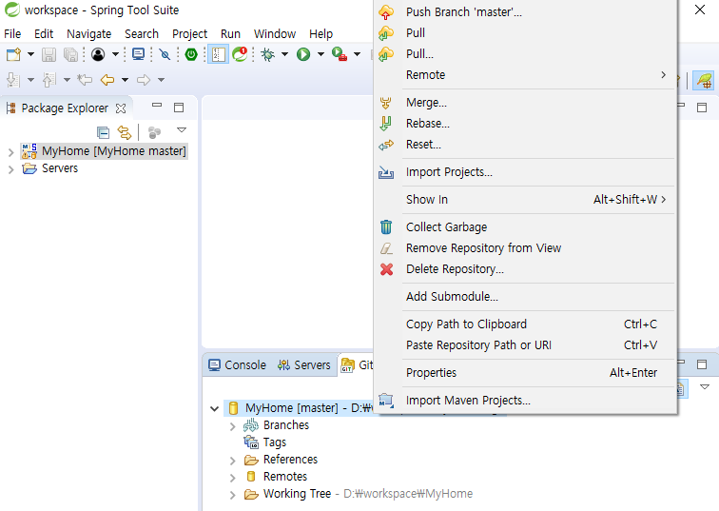
13. (조장) Push합니다.
(Push : MyHome 프로젝트를 githum.com의 MyHome 레파지토리에 올립니다.)

Slide 15
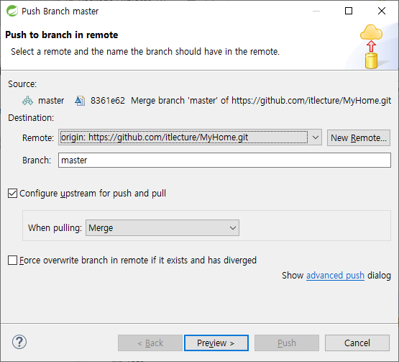
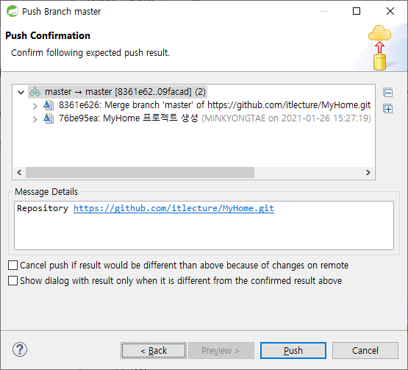
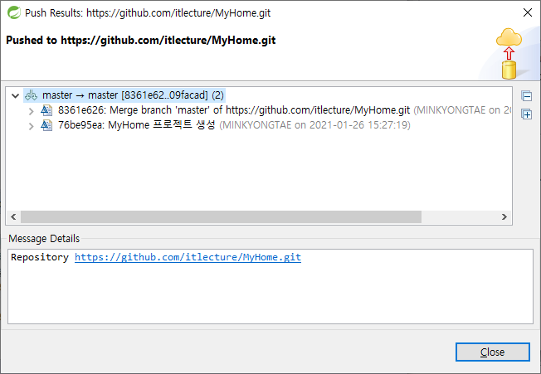
14. (조장) Push합니다.
(Push : MyHome 프로젝트를 githum.com의 MyHome 레파지토리에 올립니다.)

Slide 16
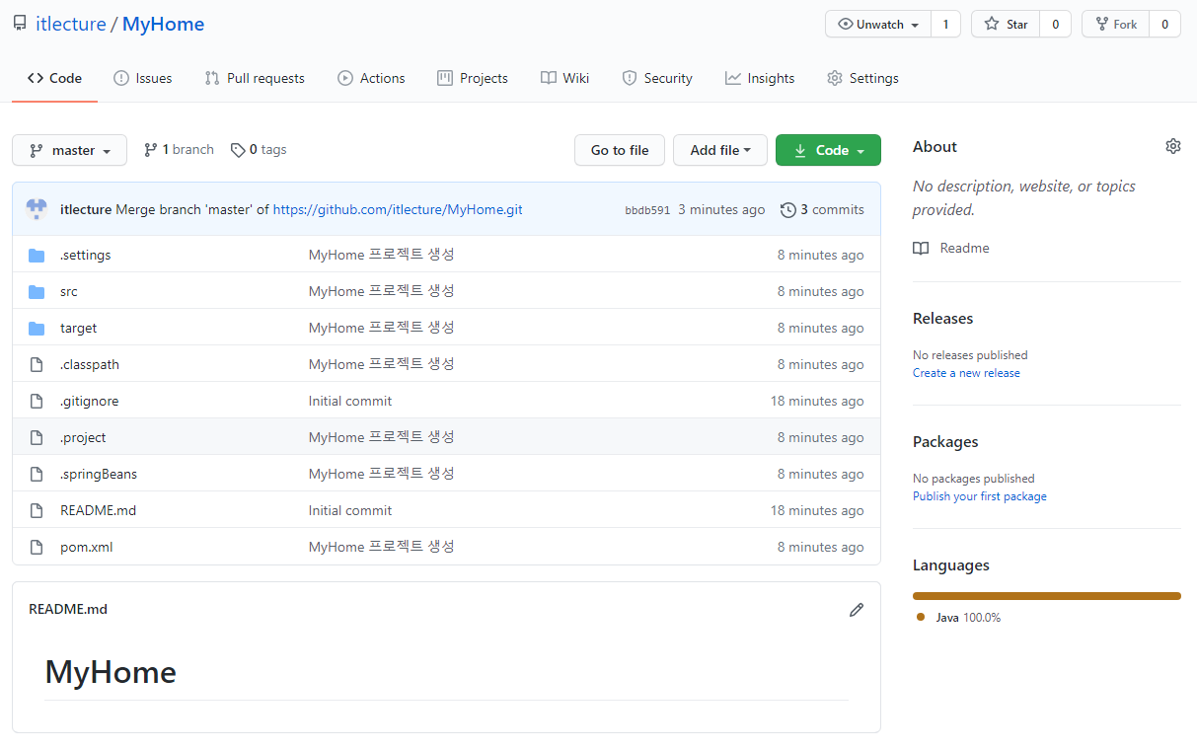
15. (조장) github.com의 MyHome 레파지토리가 업데이트 되었습니다.

Slide 17
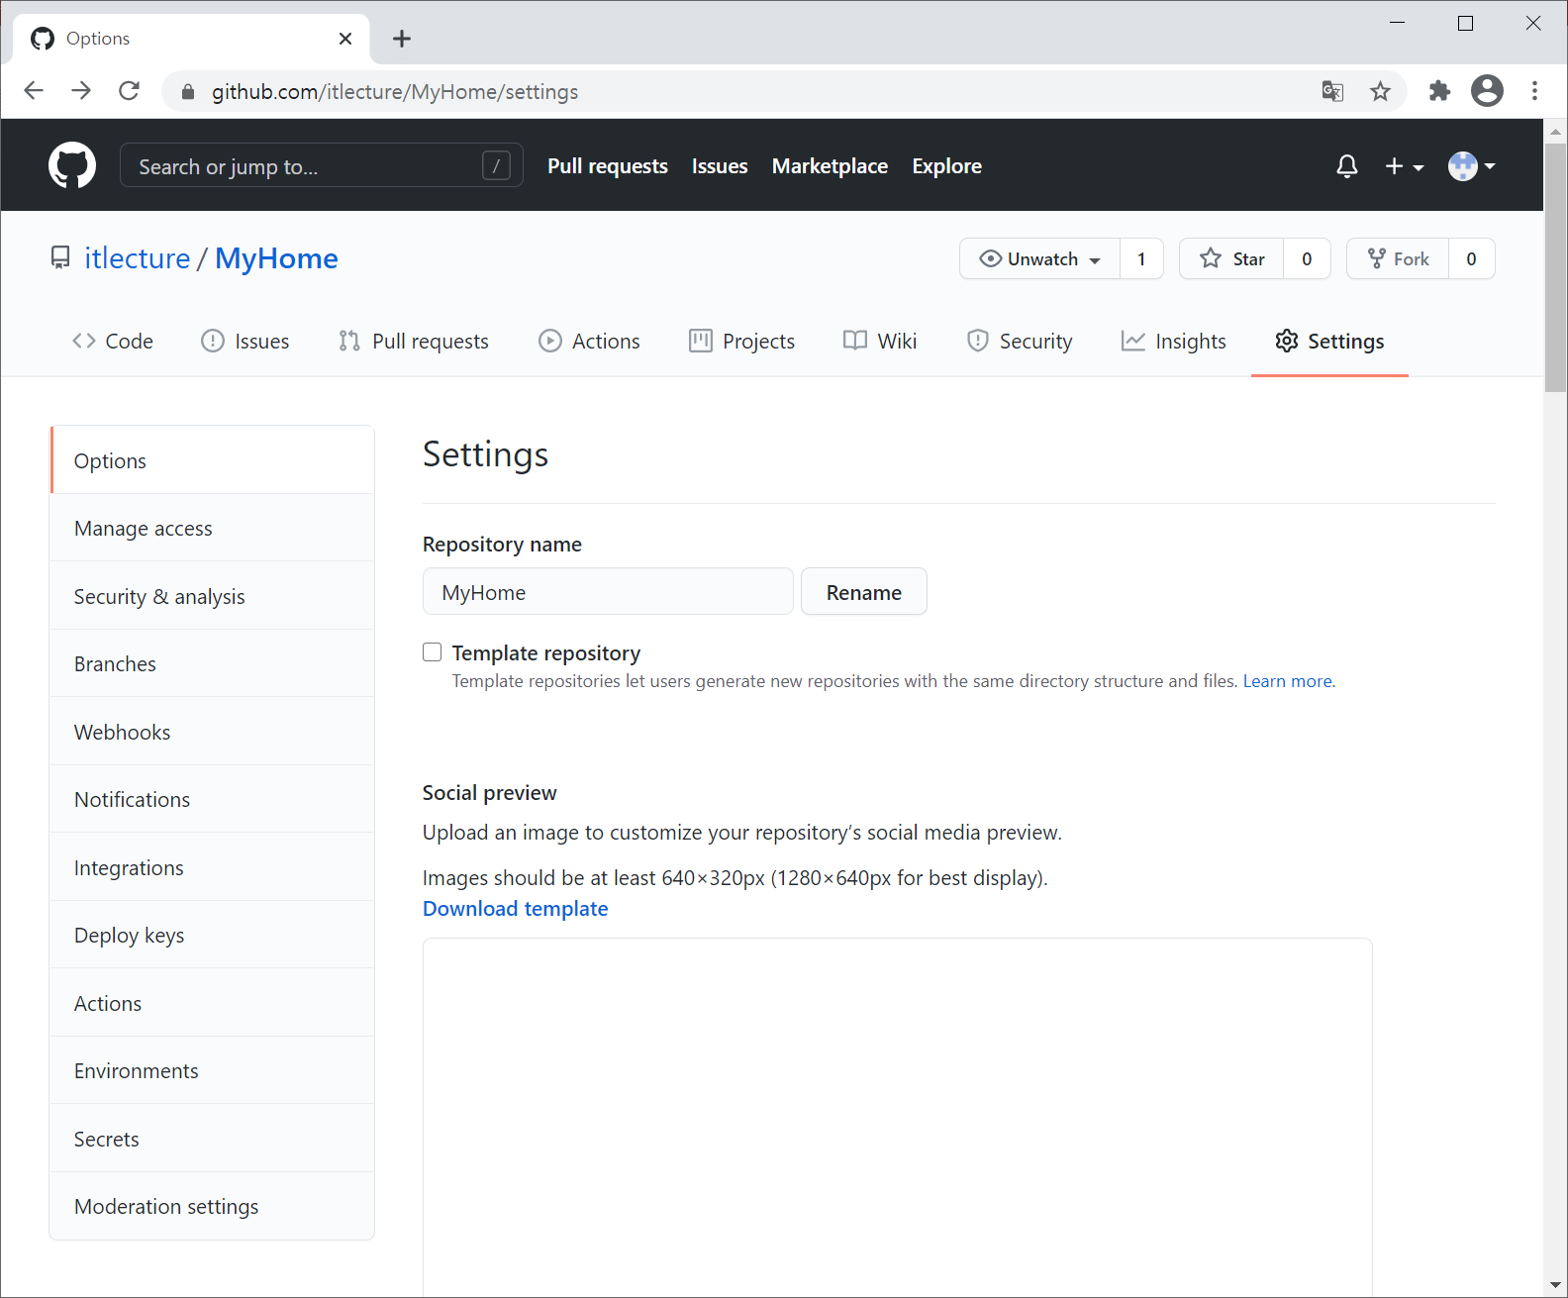
16. (조장) github.com의 MyHome 레파지토리에서 Manage acces를 클릭합니다.
조원들을 초대하기 위함이며, 초대된 조원들만 MyHome 레파지토리를 수정할 수 있습니다.

Slide 18
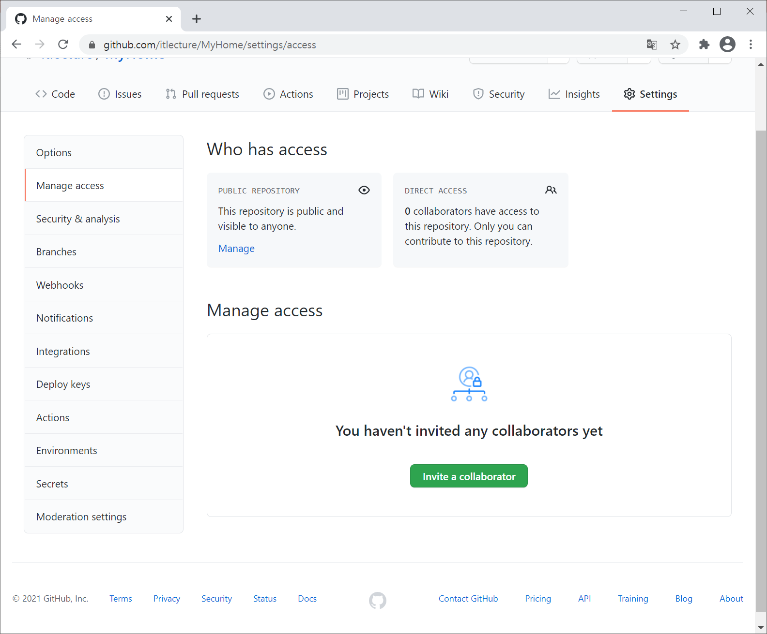
17. (조장) Invite a collaborator를 클릭합니다.
조원들을 초대하기 위함이며, 초대된 조원들만 MyHome 레파지토리를 수정할 수 있습니다.

Slide 19
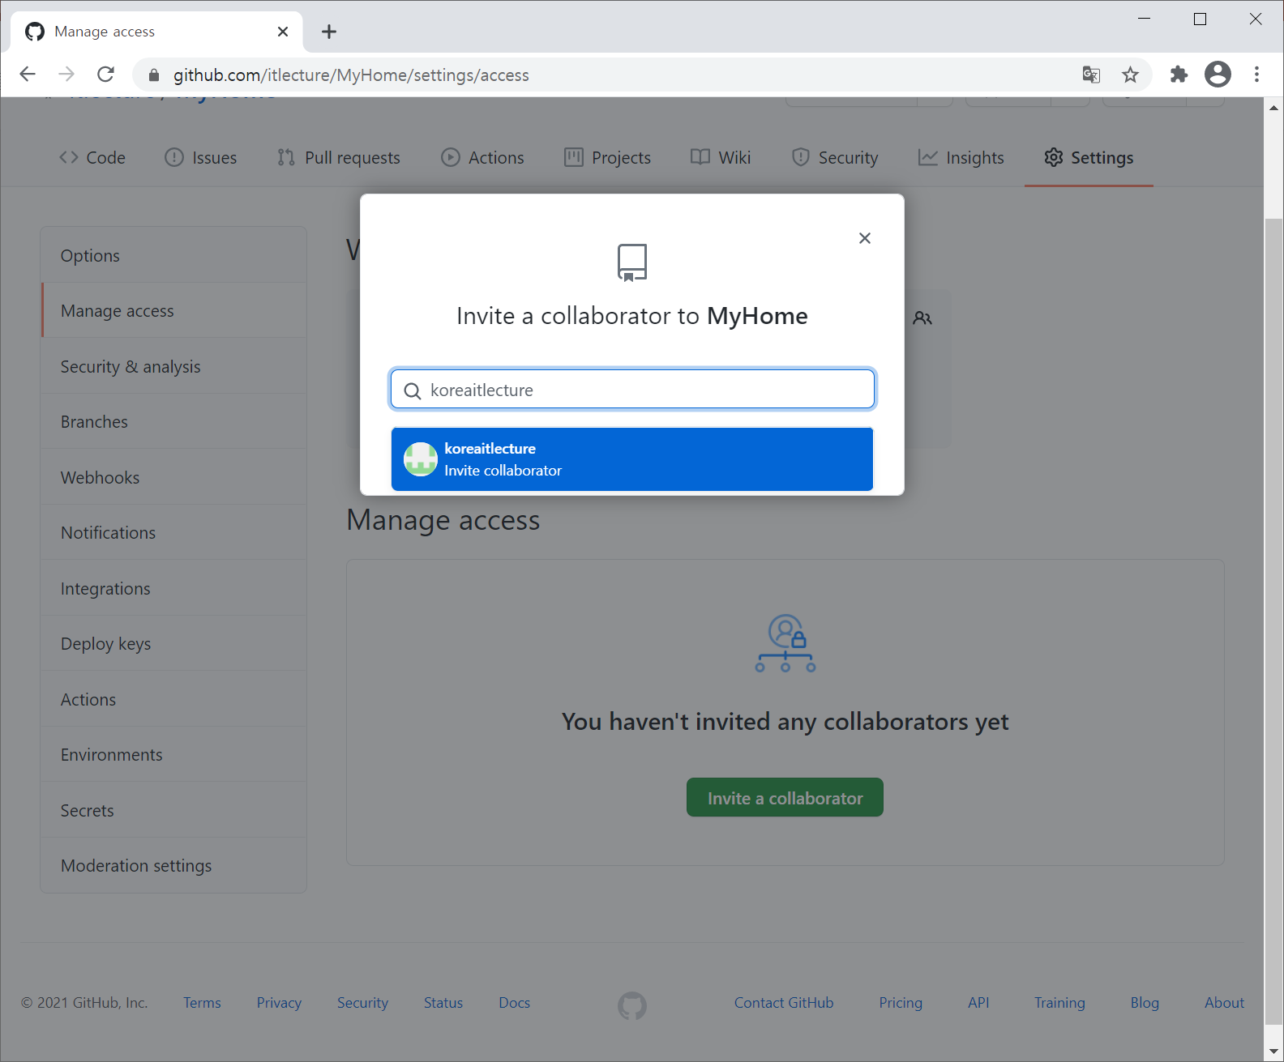
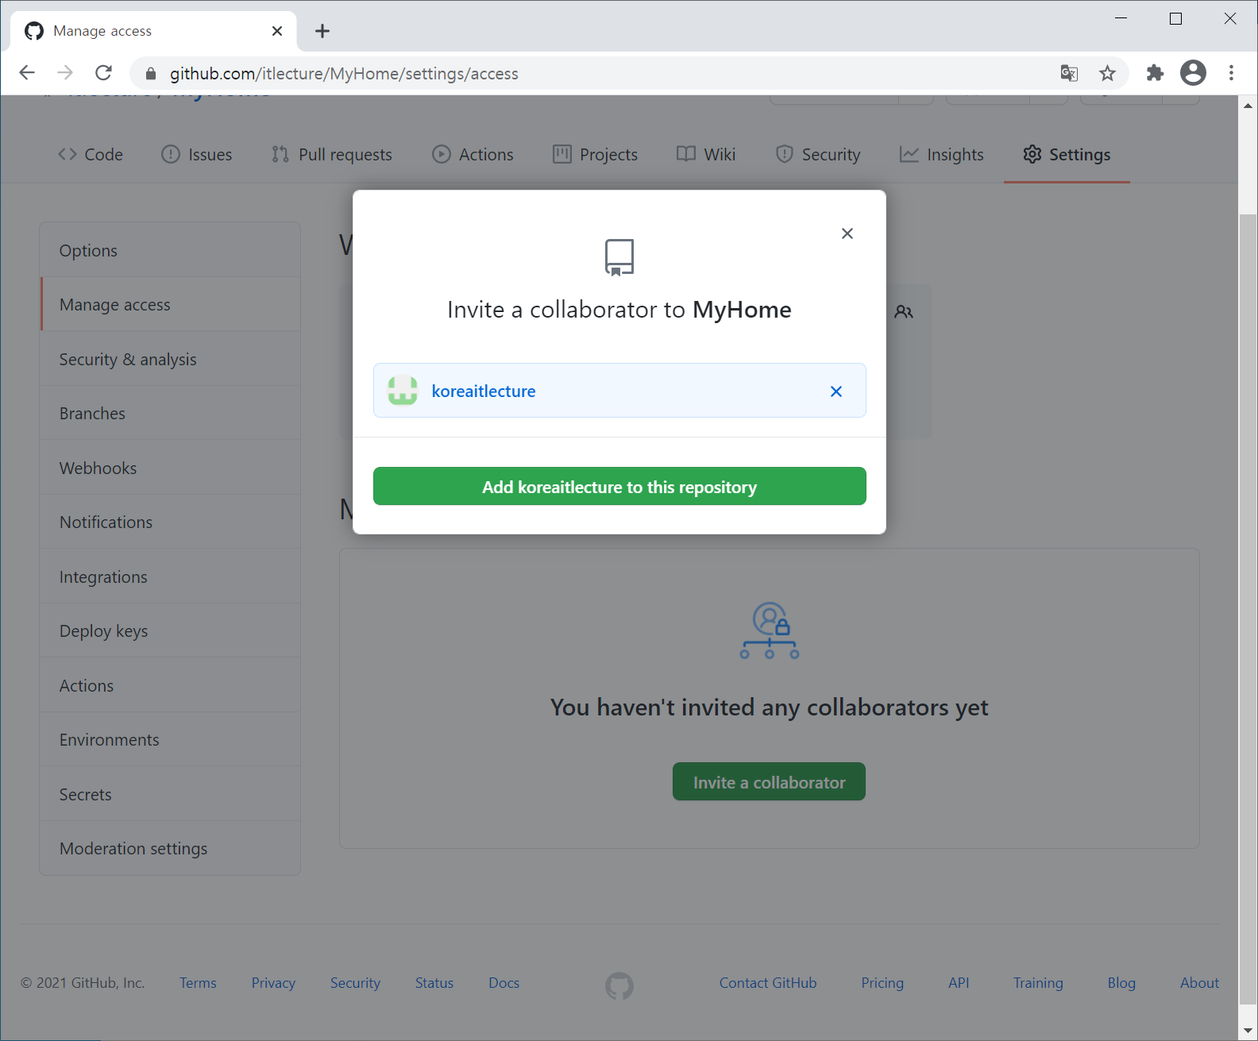
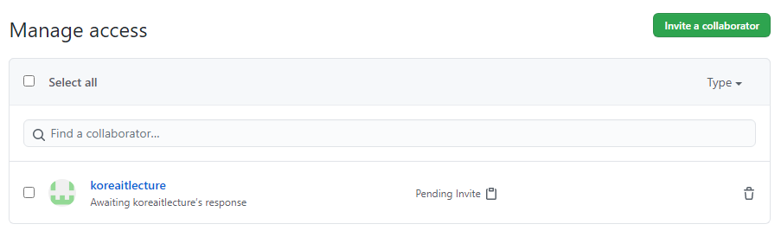
18. (조장) 조원의 아이디를 입력하고 초대합니다.
초대할 조원의 아이디(koreaitlecture)를 입력하고 선택합니다.
추가할 조원이 더 있으면 계속해서 초대합니다.

Slide 20
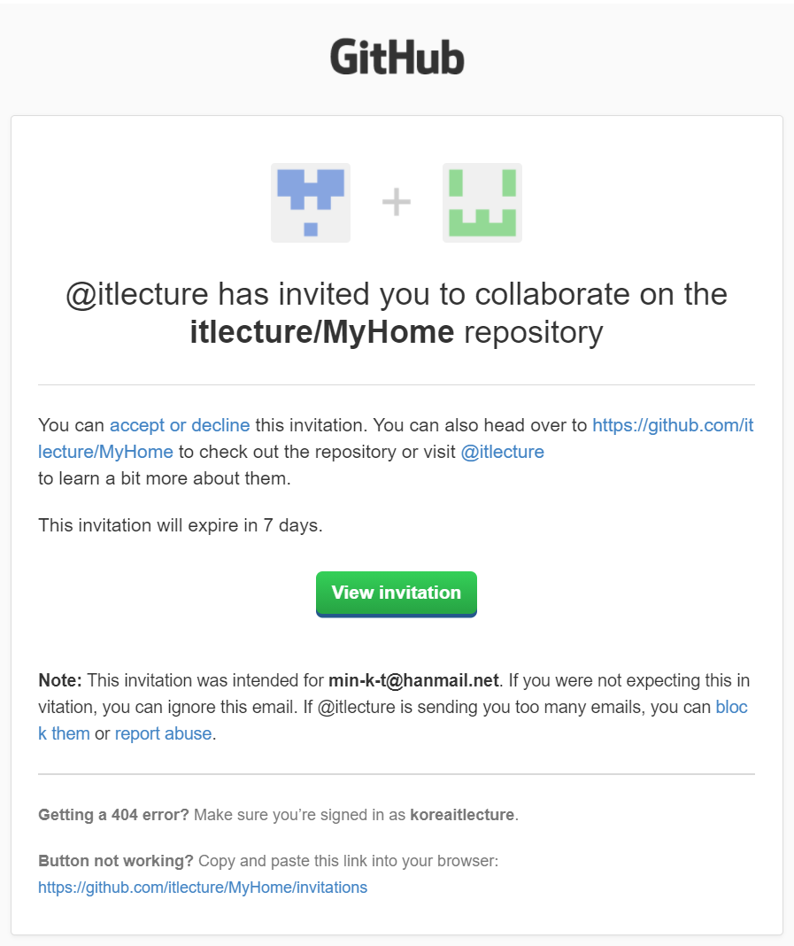
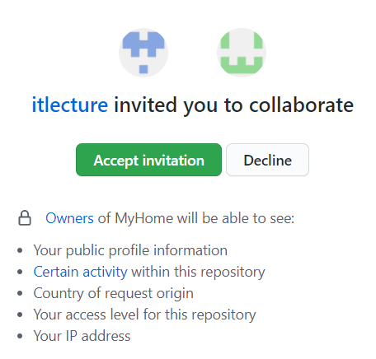
19. (조원) 본인의 이메일을 확인하고, 초대에 응합니다.
(Accept invitation)
이메일을 확인하기 전에 github.com에 로그인을 해 둡니다.
본인의 이메일을 확인합니다.

Slide 21
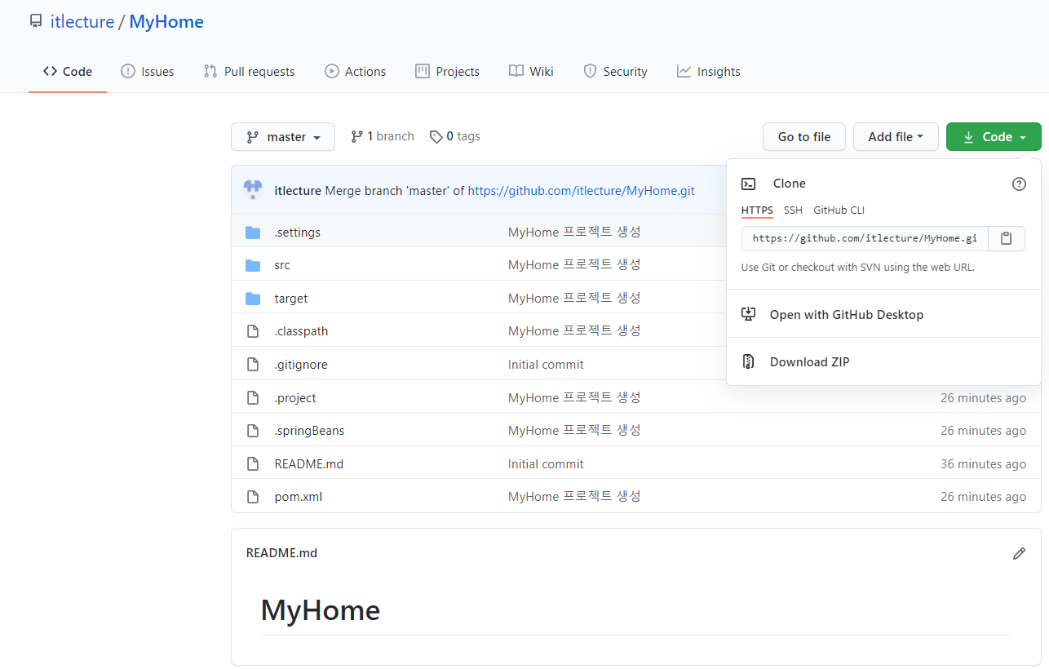
20. (조원) 초대에 응하면, 조장이 github.com에 올린 MyHome 레파지토리가 보입니다.
MyHome 레파지토리의 URI를 복사합니다.

Slide 22
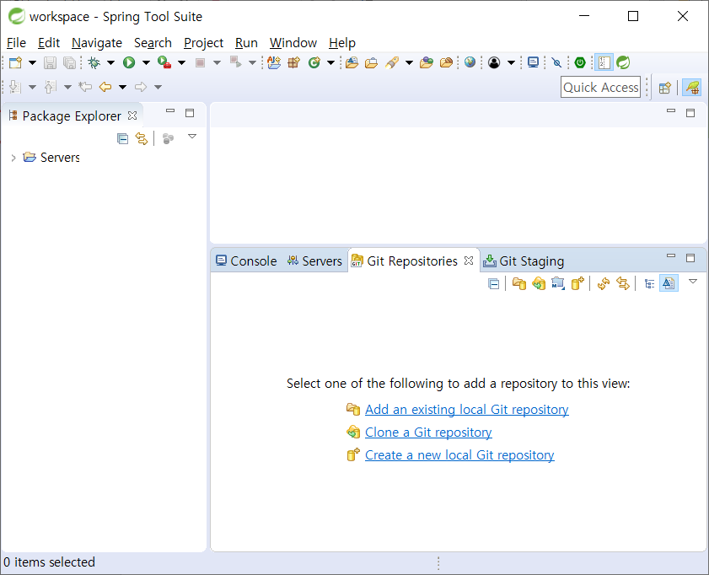
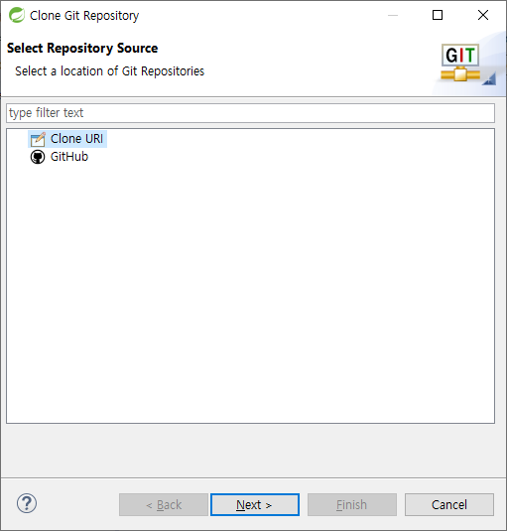
21. (조원) github.com에 올라간 MyHome 레파지토리를 로컬 레파지토리(자신의 PC)로 가져옵니다.
Git Repositories – Clone a Git repository

Slide 23
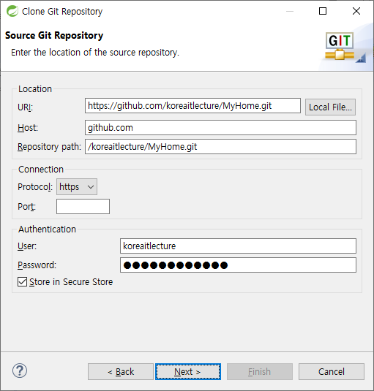
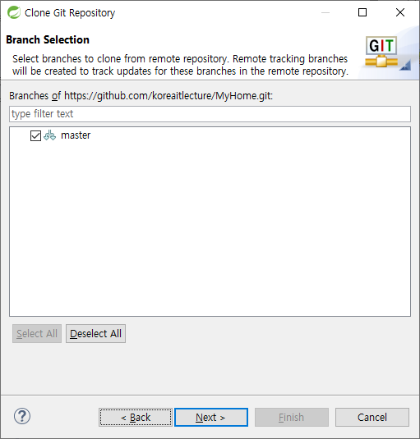
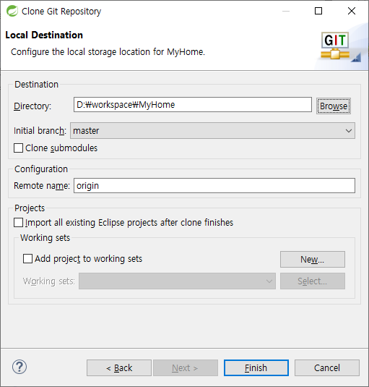
22. (조원) github.com에 올라간 MyHome 레파지토리를 로컬 레파지토리(자신의 PC)로 가져옵니다.
Git Repositories – Clone a Git repository

Slide 24
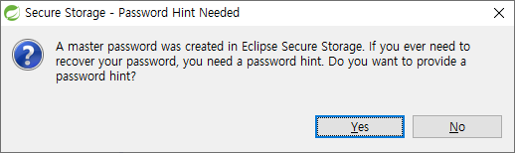
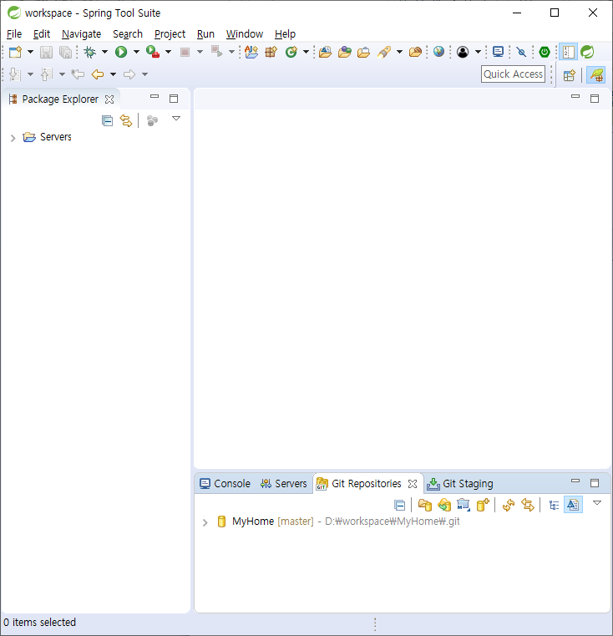
23. (조원) github.com에 올라간 MyHome 레파지토리를 로컬 레파지토리(자신의 PC)로 가져옵니다.
Git Repositories – Clone a Git repository (Clone을 하고 나면 자신의 로컬 레파지토리로 자동 설정됩니다.)
비밀번호 힌트 안 만들어도 됩니다.
MyHome 프로젝트가 없습니다.
이제 import 해야 합니다.

Slide 25
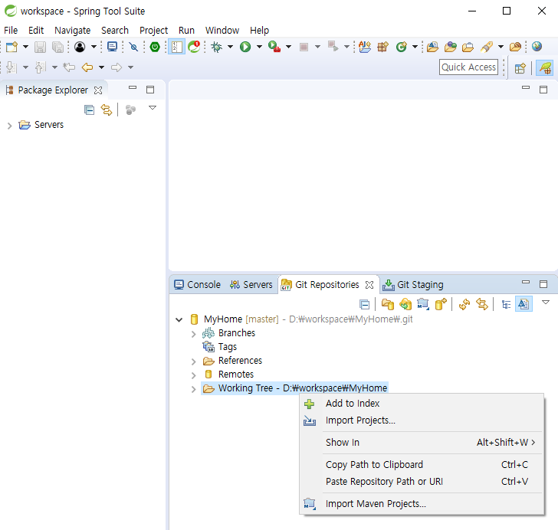
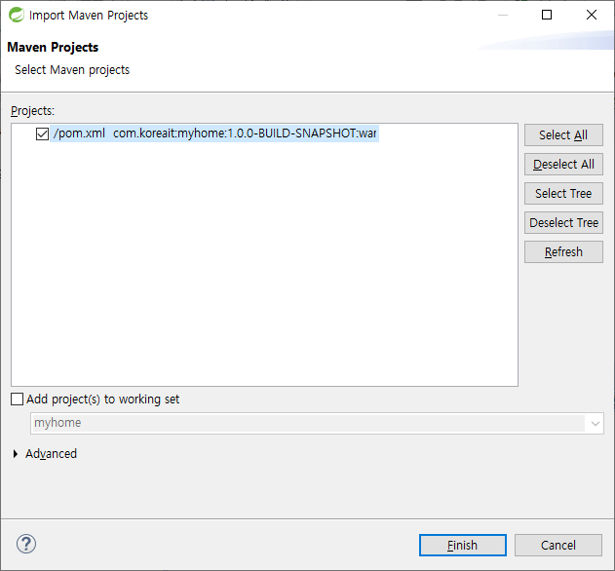
24. (조원) MyHome은 이미 workspace에 존재합니다. Import만 하면 됩니다.
Git Repositories – Working Tree 우클릭 – Import Maven Projects… (MyHome에서 우클릭도 됩니다.)

Slide 26
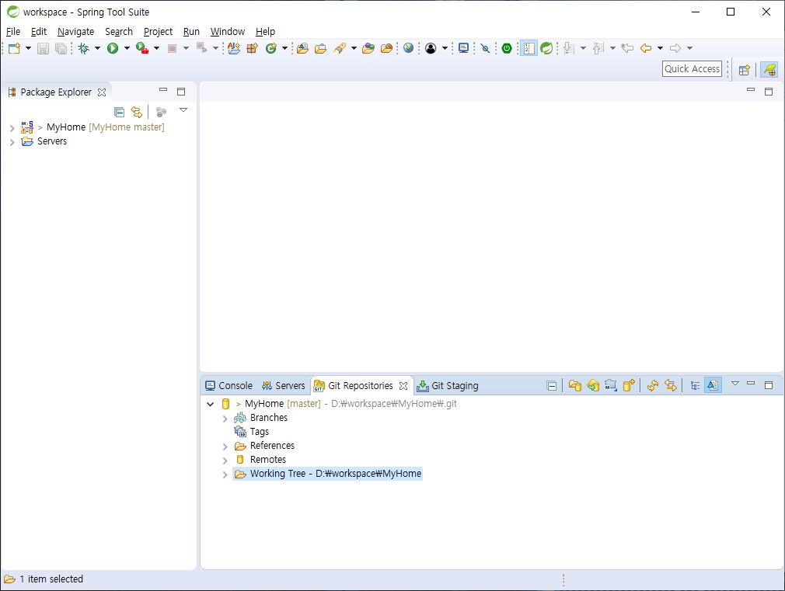
25. (조원) 로컬 레파지토리에 MyHome 프로젝트가 생성되었습니다.

Slide 27

26. (공통) github의 MyHome 레파지토리는 공유중입니다.
모두 각자 PC에 MyHome 프로젝트(로컬 레파지토리)를 가지고 있습니다. 모두 master 브랜치입니다.
github
MyHome 레파지토리
master
master
master
조장 PC
MyHome 프로젝트
조원 PC
MyHome 프로젝트

Slide 28
27. (공통) 조장과 조원은 master 브랜치는 건드리지 말고,
각자의 브랜치를 만들고 각자 구현할 기능을 구현할 뒤 github에 자신의 브랜치를 Push합니다.
github
MyHome 프로젝트
board
master
member
master
board
master
member
조장 PC
MyHome 프로젝트
조원 PC
MyHome 프로젝트

Slide 29
28. (공통) github의 MyHome 레파지토리에 올라간 브랜치들을 하나로 합치는 것을 Merge(병합)라고 합니다.
필요한 경우 master 브랜치에 다른 브랜치를 병합합니다.
github
MyHome 프로젝트
board
master
member
board
member
Merge
master
board
master
member
조장 PC
MyHome 프로젝트
조원 PC
MyHome 프로젝트

Slide 30
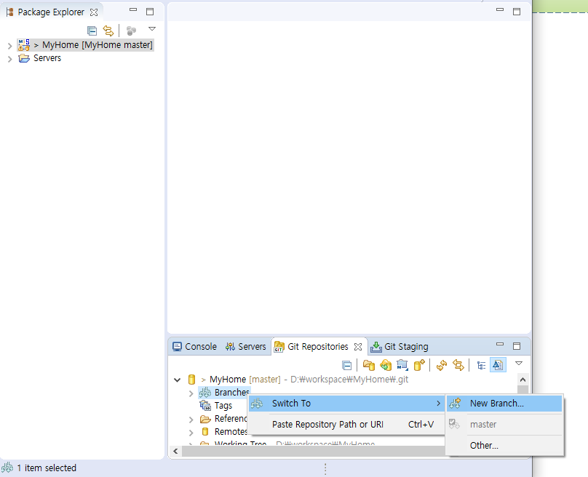
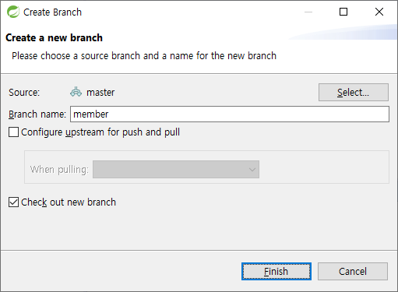
29. (조원) 자신이 작업할 새로운 브랜치(branch)를 만듭니다.
Git Repositories – MyHome – Branches 우클릭 – Switch To – New Branch…
Check out new branch
새 브랜치로 이동하는 것을 의미합니다.

Slide 31
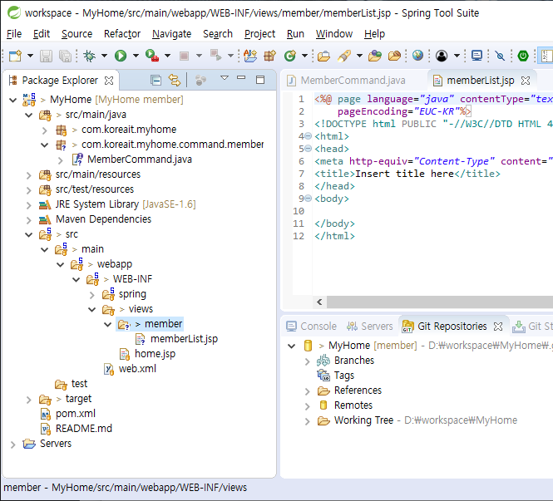
30. (조원) member 브랜치에서 자신의 작업을 수행합니다.
member 브랜치로 이동된 걸 확인한 뒤,
MemberCommand.java를 생성하고
member/memberList.jsp를 생성합니다.

Slide 32
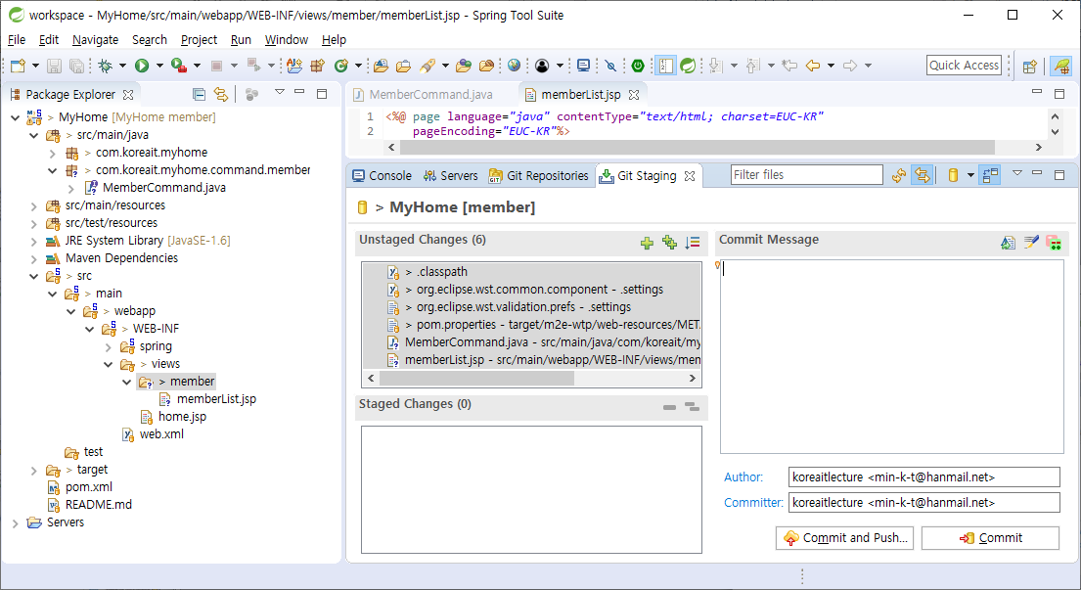
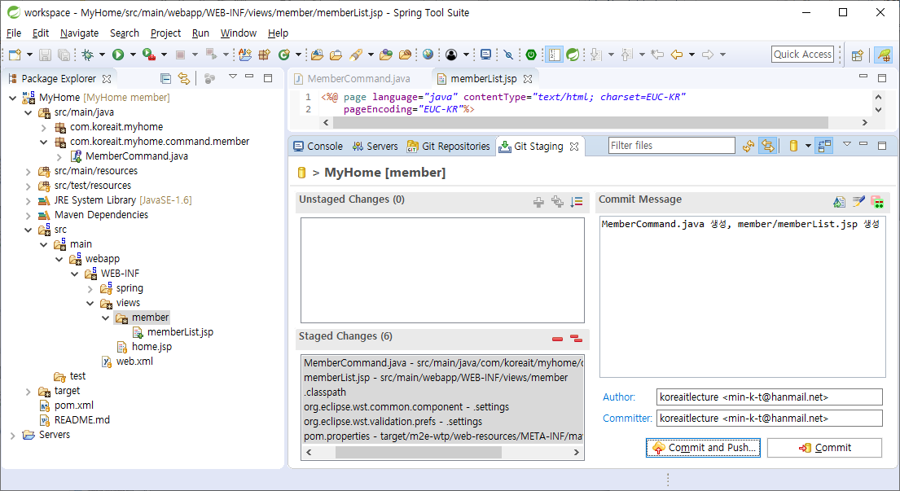
31. (조원) 자신이 수행한 작업을 github에 Commit and Push 합니다.

Slide 33
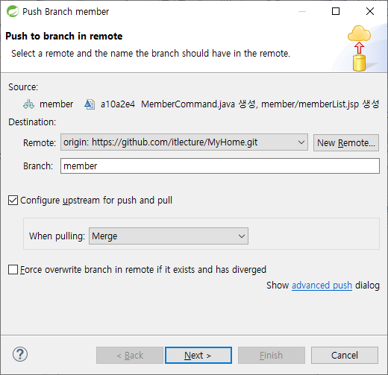
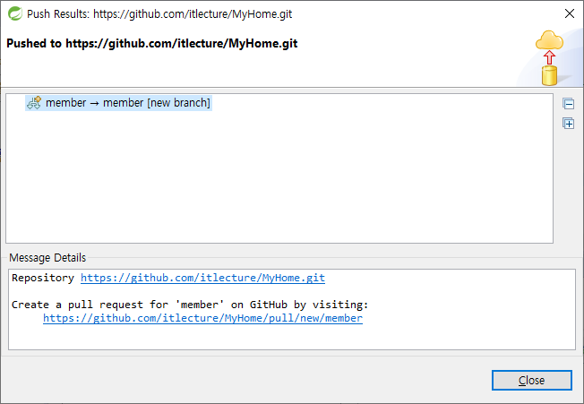
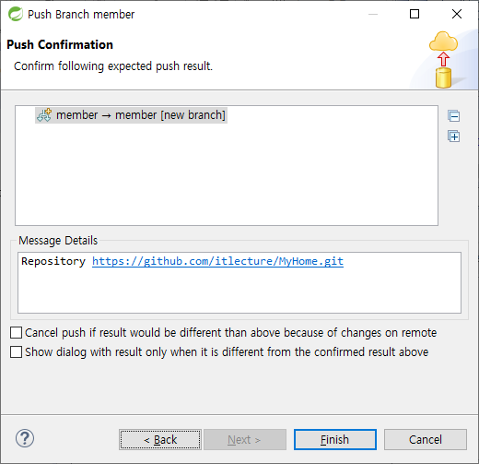
32. (조원) 자신이 수행한 작업을 github에 Commit and Push 합니다.

Slide 34
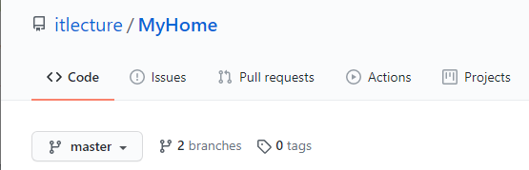

33. (조장) github에 올라간 MyHome 레파지토리에 member 브랜치가 생성되었음을 확인할 수 있습니다.

Slide 35


34. (조원) member 브랜치에 Commit and Push를 하면서 작업을 합니다.
(master 브랜치에서 작업하지 않습니다.)

Slide 36

35. (조원) member 브랜치 작업이 끝나면 master 브랜치로 이동합니다.
(master 브랜치에 member 브랜치를 merge하기 위해서입니다.)

Slide 37

36. (조원) master 브랜치로 이동되었습니다.
master 브랜치에는
member 브랜치에서 작업한
내용이 없습니다.

Slide 38


37. (조원) master 브랜치에 Commit 할 내용이 있으면 Commit and Push를 합니다.
(merge하기 위해서는 commit이 되어 있어야 합니다.)

Slide 39

38. (조원) master 브랜치에서 member 브랜치를 merge합니다.
Git Repositories - MyHome 우클릭 - Merge…

Slide 40



39. (조원) merge하려는 member 브랜치를 선택하고 Merge 버튼을 클릭합니다.
Merge 성공
Merge 실패 : Commit을 하고 Merge를 해야 합니다.

Slide 41

40. (조원) 로컬 레파지토리는 master와 member브랜치가 병합되었습니다.
로컬 레파지토리의 master를 github에 Push합니다.

Slide 42



41. (조원) 로컬 레파지토리는 master와 member브랜치가 병합되었습니다.
로컬 레파지토리의 master를 github에 Push합니다.

Slide 43

42. (조장) github의 master 브랜치에 member 브랜치의 내용이 반영되었습니다.

Slide 44

43. (조장) board 브랜치를 만들어서 작업을 하는 중입니다.
작업 내용을 Commit합니다.

Slide 45

44. (조장) 최신 버전을 가져오기 위해서 master 브랜치로 이동합니다.

Slide 46


45. (조장) github의 master 브랜치를 가져와서 로컬 레파지토리를 최신 버전으로 업데이트 합니다.

Slide 47

46. (조장) master 브랜치가 업데이트 되었습니다.

Slide 48

47. (조장) board 브랜치로 이동합니다. 이동하기 전에는 언제나 Commit을 해야 합니다.
(작업하는 board 브랜치로 최신 내용을 가지고 있는 master 브랜치를 merge하기 위함입니다.)

Slide 49

48. (조장) board 브랜치에서 master 브랜치를 merge합니다.

Slide 50


49. (조장) board 브랜치에서 master 브랜치를 merge합니다.

Slide 51

50. (조장) 작업 중인 board 브랜치가 최신 버전으로 업데이트 되었습니다.

